Slide 1
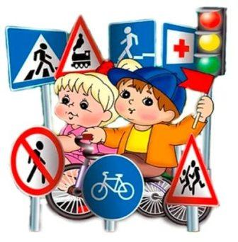
ОТЧЕТ О ПРОВЕДЕНИИ НЕДЕЛИ ПДД
МБДОУ №23
«АЗБУКА БЕЗОПАСНОСТИ»
Муниципальное бюджетное дошкольное образовательное учреждение детский сад № 23
20-24 сентября 2021 года
Единая всероссийская акция
«Неделя безопасности дорожного движения»
Ковров, 2021г.

Slide 2
Безопасность ребенка – это одна из основных забот как
родителей, так и воспитателей детского сада, ведь на их
плечи ложится не только обязанность обеспечить
сохранность ребенка, но и обучить его необходимому поведению
в разных жизненных ситуациях.
Основными целями и задачами формирования у дошкольников
основ безопасности собственной жизнедеятельности, а также
безопасности окружающего мира в соответствии с ФГОС ДО
являются :
Формирование у детей представлений об опасных для человека и окружающего мира ситуациях и способах поведения в них;
Приобщение к правилам безопасного для человека и окружающего мира природы поведения;
Передача детям знаний о правилах безопасности дорожного движения в качестве пешехода и пассажира транспортного средства.

Slide 3
Дата проведения недели ПДД «Азбука безопасности»
с 20 по 24.09.2021 г.
Возрастные группы: дошкольные группы.
Цель тематической недели МБДОУ №23:
создание в ДОУ условий, оптимально обеспечивающих процесс формирования у
дошкольников первоначальных представлений о правилах дорожного движения и
формирование у них необходимых умений и навыков, выработке положительных,
устойчивых привычек безопасного поведения на улицах города.

Slide 4
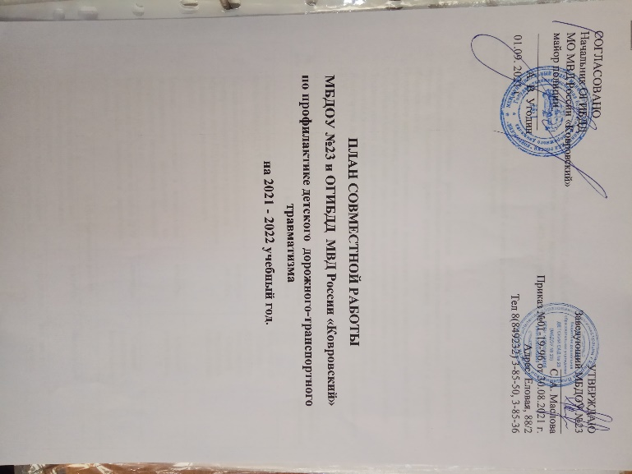
В МБДОУ № 23 разработан «Совместный план работы ОГИБДД, МБДОУ № 23 по профилактике дорожно -транспортного травматизма на 2021-2022 учебный год»

Slide 5
В МБДОУ № 23 организована работа по формированию у детей первоначальных представлений о безопасности, о правилах поведения на дороге. Педагоги нашего детского сада считают, что соблюдение правил безопасности жизни должно стать для воспитанников осознанной необходимостью и поэтому поставили перед собой цель - формирование у воспитанников основ грамотного поведения на улице, дома, в общественных местах. Данная цель достигается за счет работы педагогов в направлениях: работа с детьми - ознакомить с основными правилами безопасности на дорогах и улицах; работа с родителями - это родительские собрания, день открытых дверей, семинары практикумы, папки – раскладушки, совместные праздники; работа с педагогами – консультации, встречи с сотрудниками ГИБДД, открытые занятия, дискуссии; работа с социумом–сотрудничество с ГИБДД, МБОУ СОШ № 23. В МБДОУ № 23 в методическом кабинете создана мини библиотека «Грамотный пешеход», которая содержит художественную литературу для дошкольников, методическую литературу для педагогов, а также материалы для проведения консультаций для родителей, наглядный материал.

Slide 6
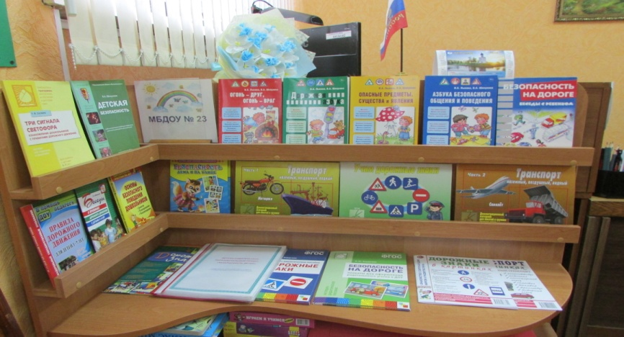
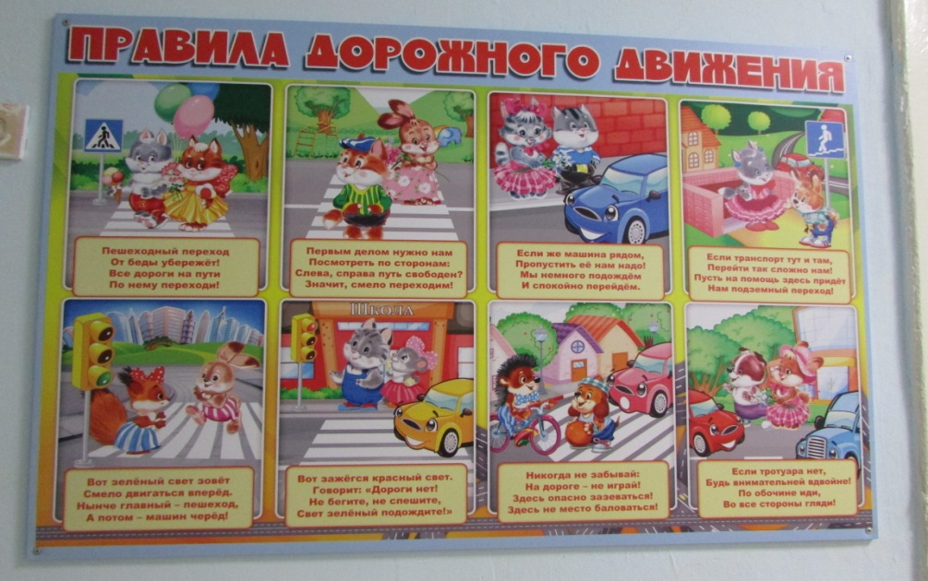
Мероприятие | Фото-отчет
Организация выставки литературы в методическом кабинете по теме безопасности

Slide 7
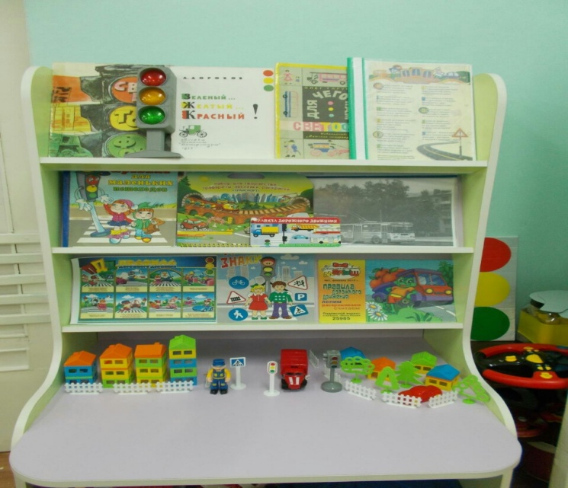
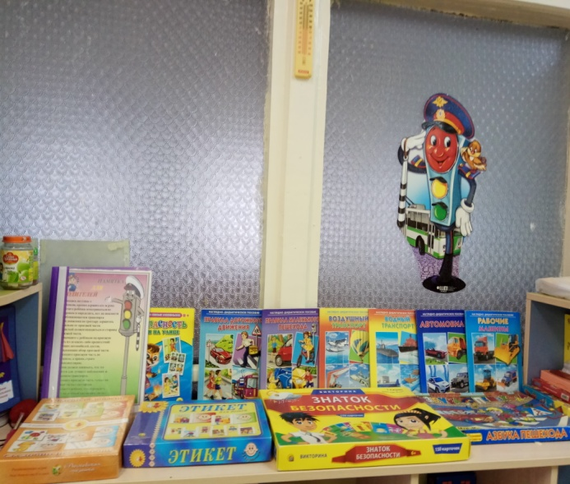
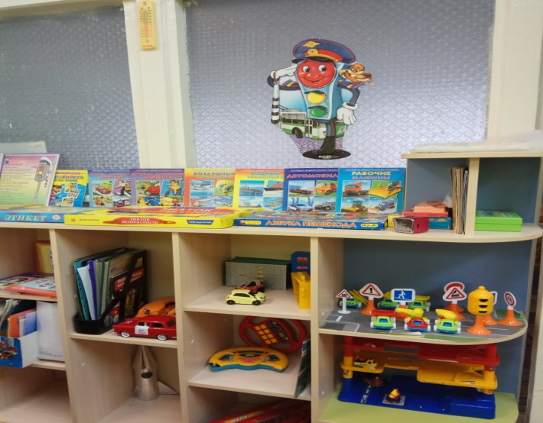
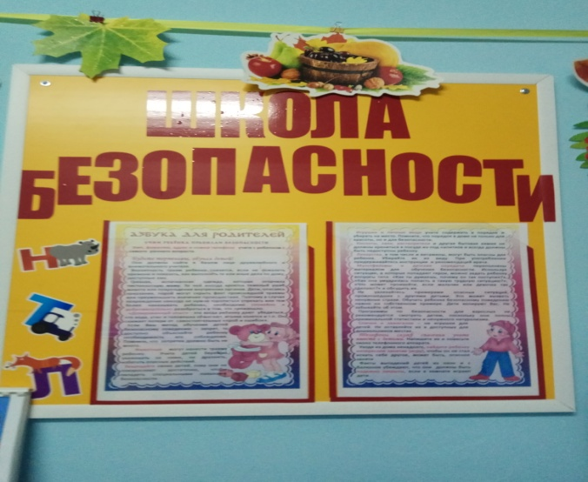
Мероприятие | Фото-отчет
РППС в группах по теме ПДД

Slide 8
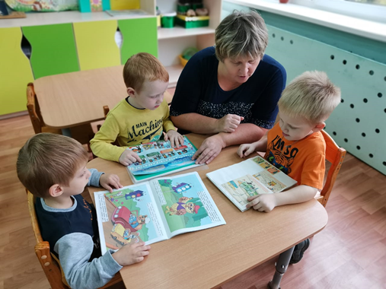
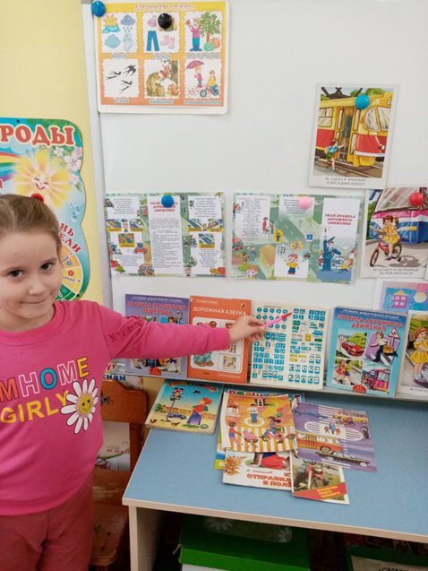
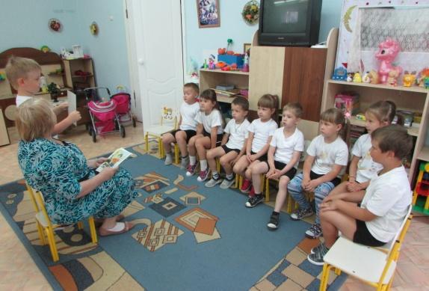
Мероприятие | Фото-отчет
Тематические беседы с воспитанниками по ПДД

Slide 9
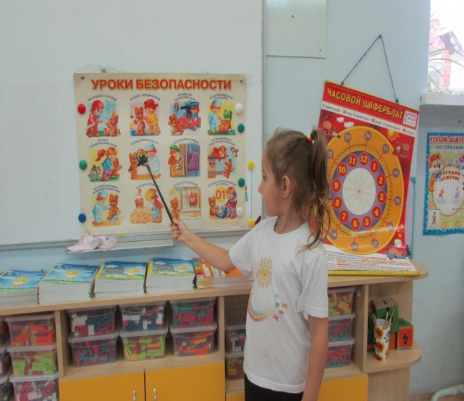
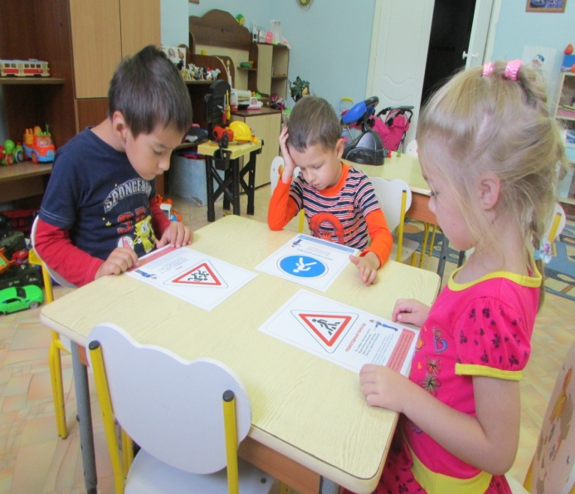
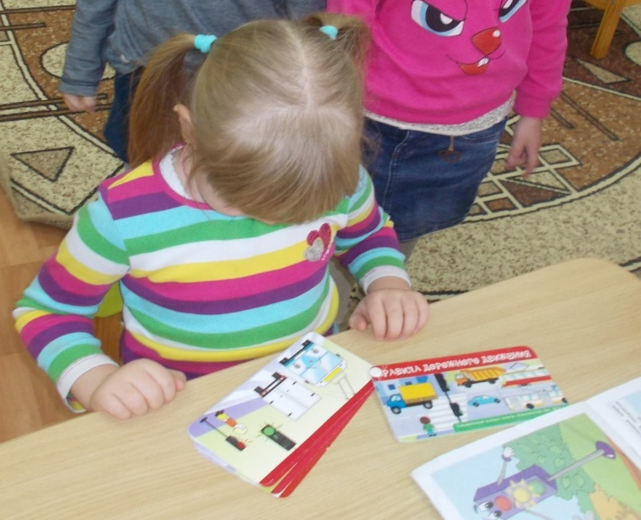
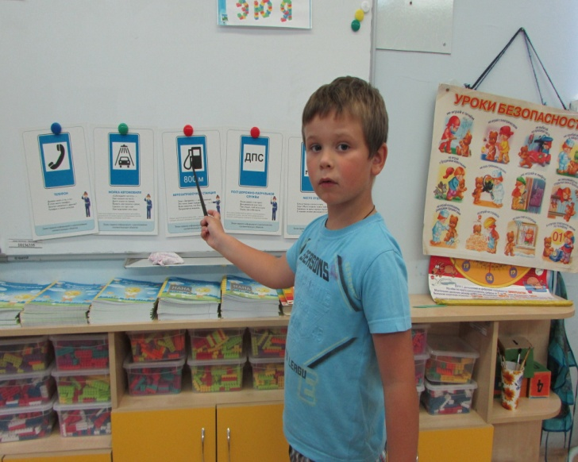
Мероприятие | Фото-отчет
Рассматривание иллюстраций, сюжетных картинок о правилах дорожного движения, о транспорте, о профессии водителя и т.д.

Slide 10
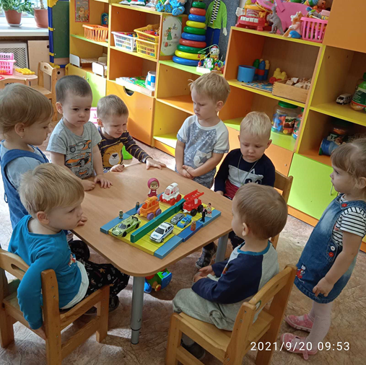
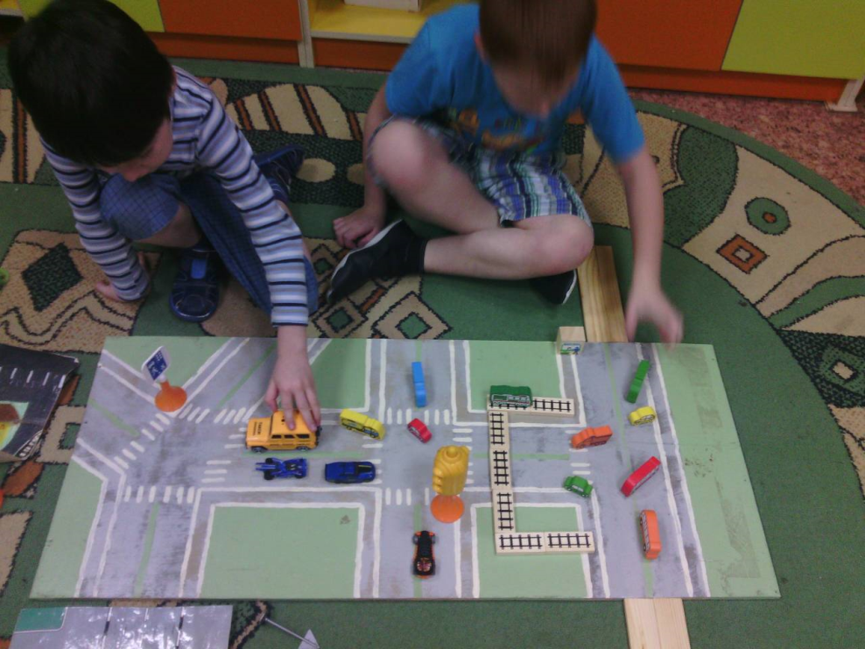
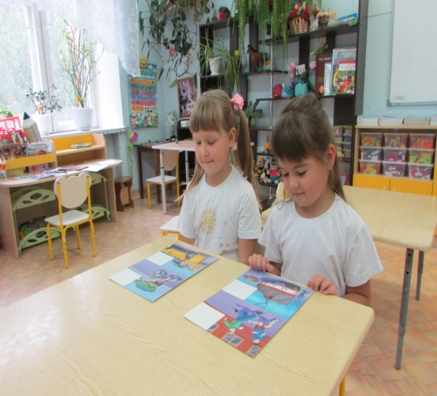
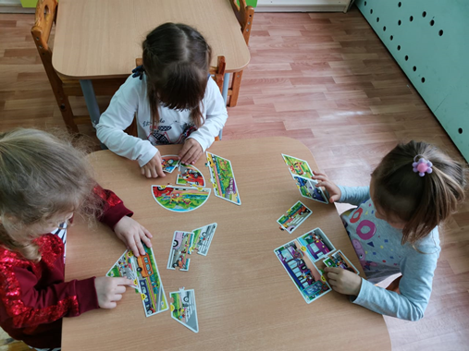
Мероприятие | Фото-отчет
Игровая деятельность

Slide 11
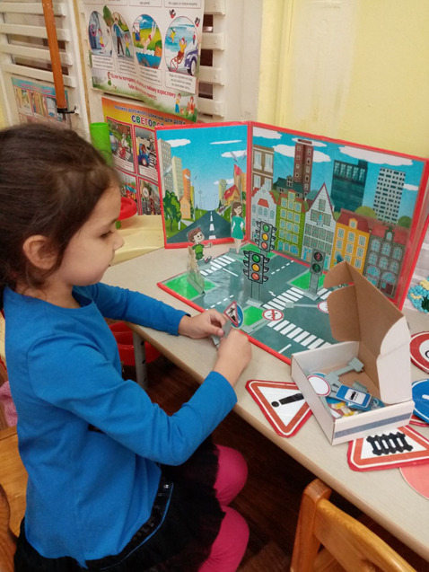
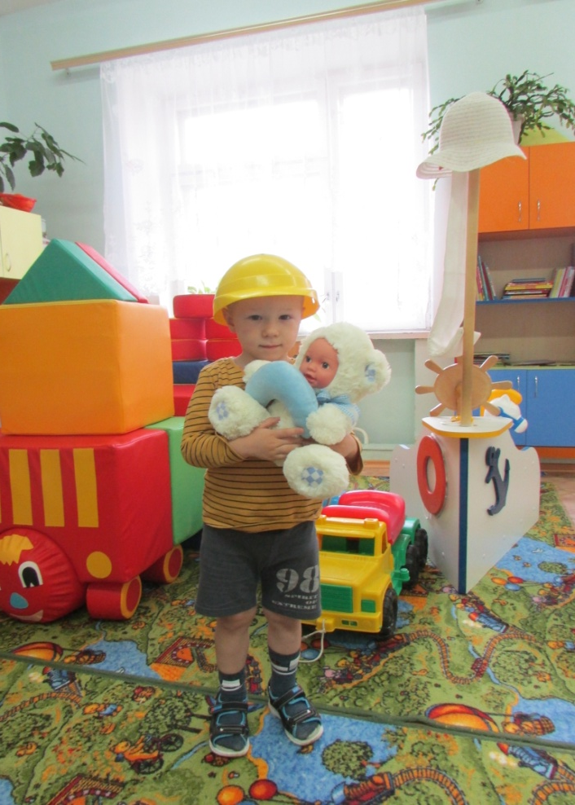
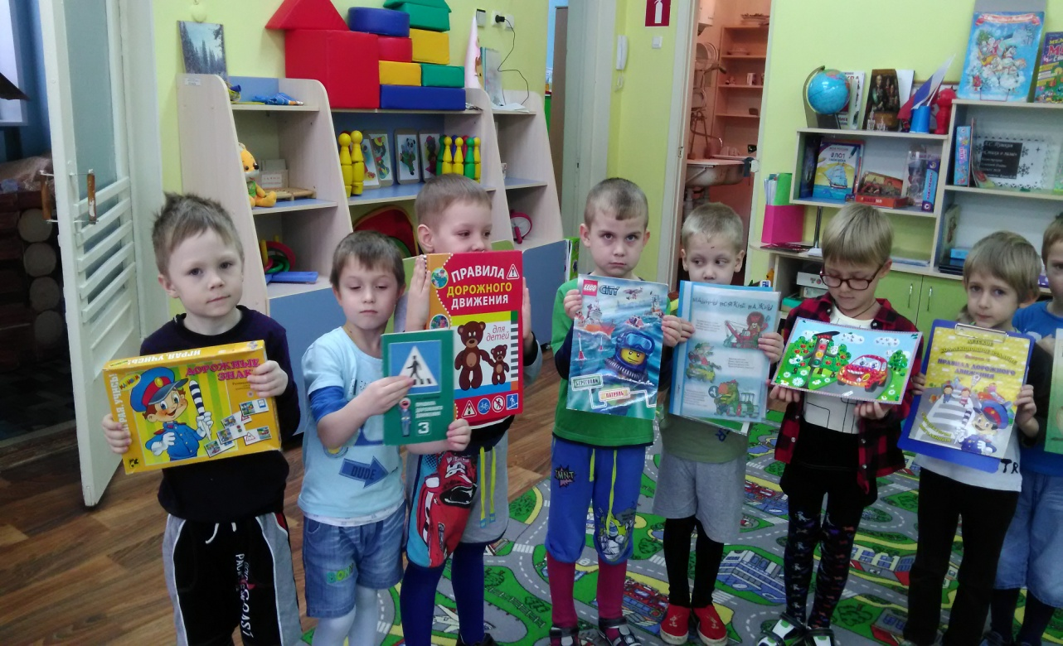
Мероприятие | Фото-отчет
Игровая деятельность

Slide 12
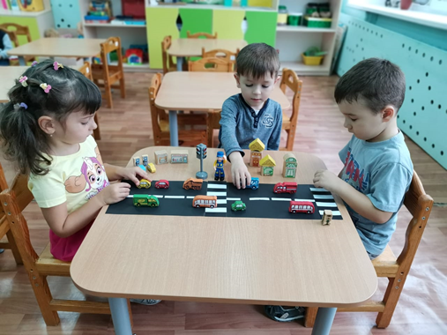
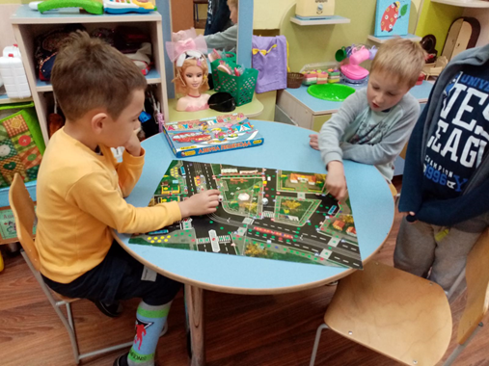
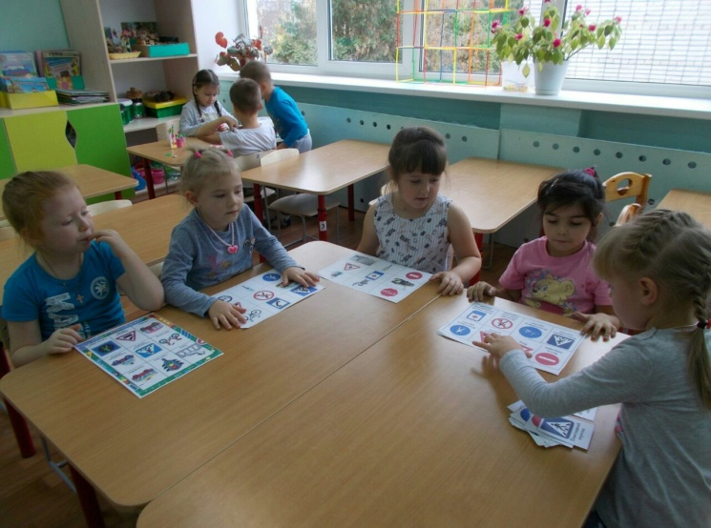
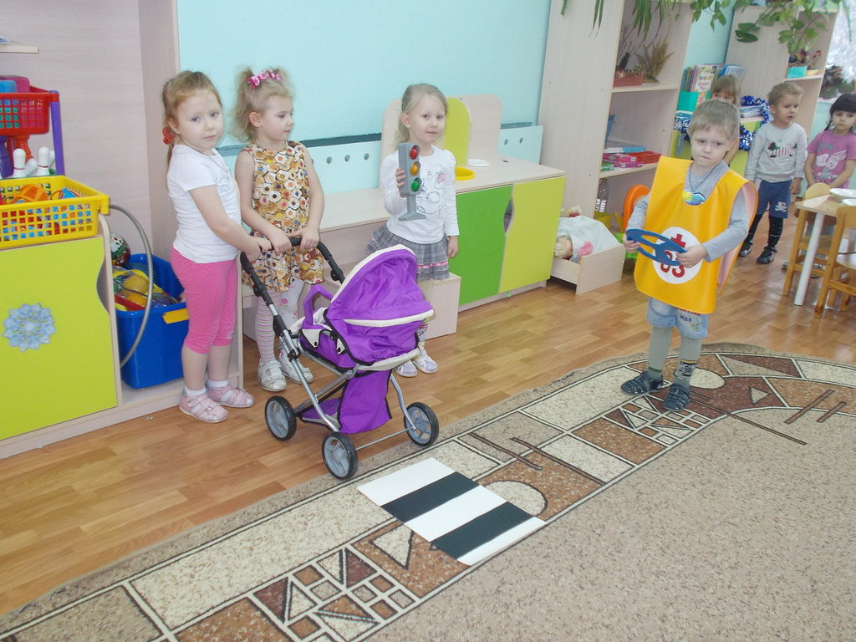
Мероприятие | Фото-отчет
Игровая деятельность

Slide 13
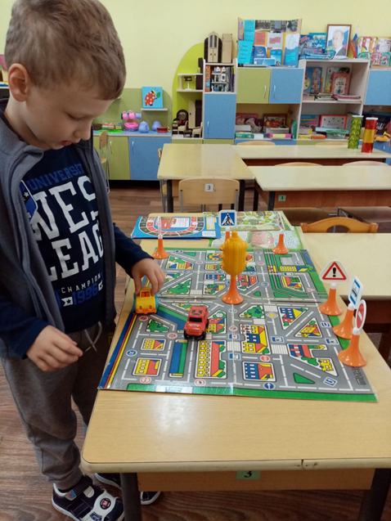
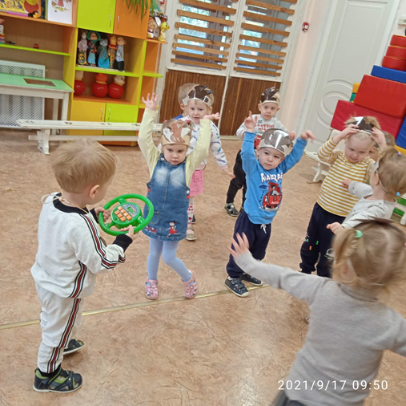
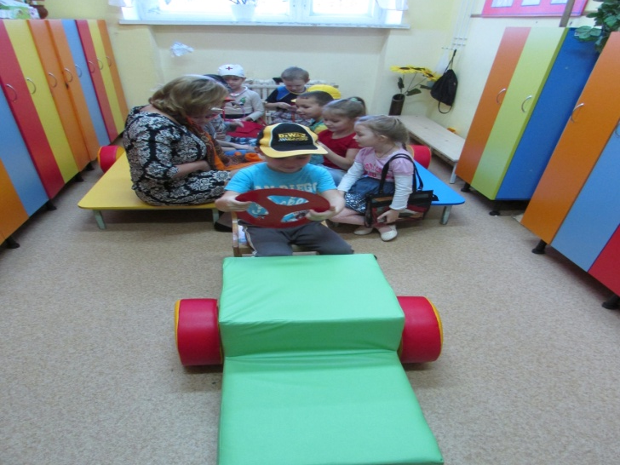
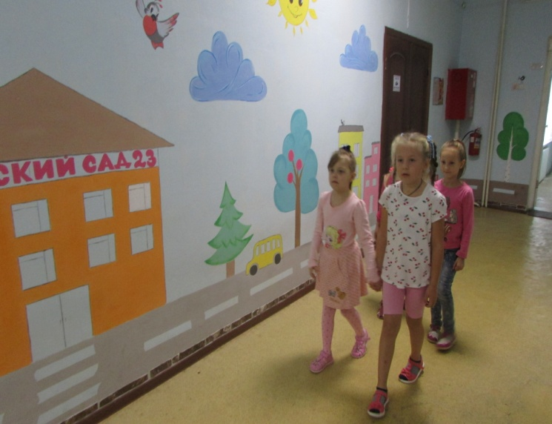
Мероприятие | Фото-отчет
Игровая деятельность

Slide 14
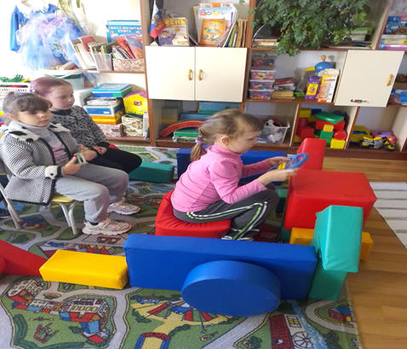
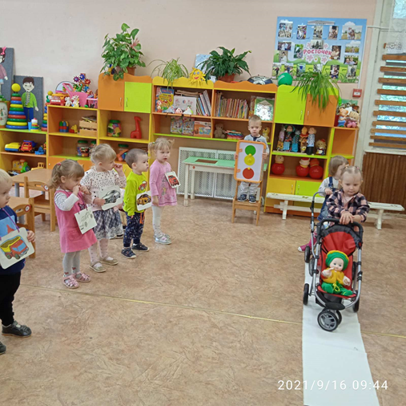
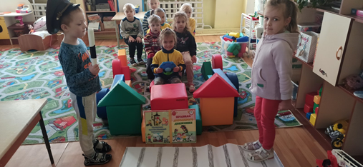
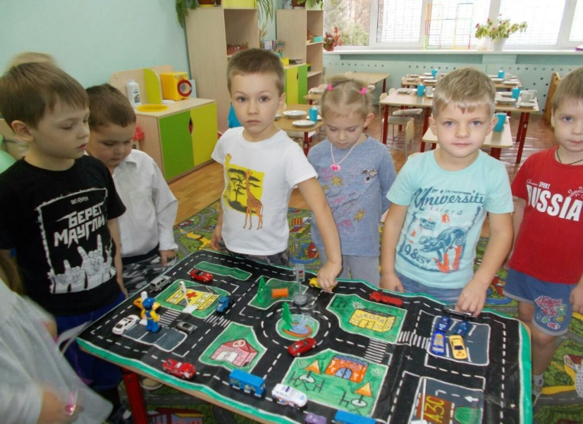
Мероприятие | Фото-отчет
Игровая деятельность

Slide 15
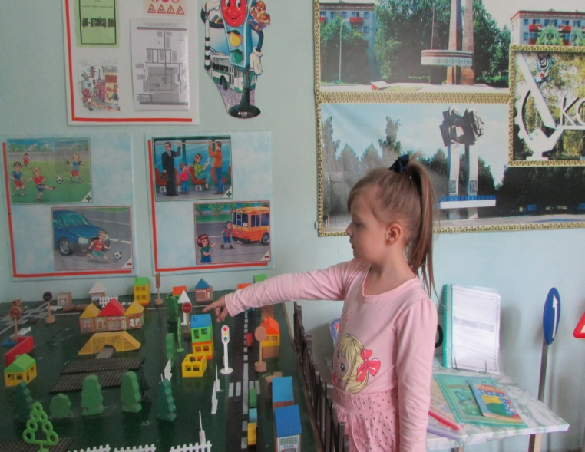
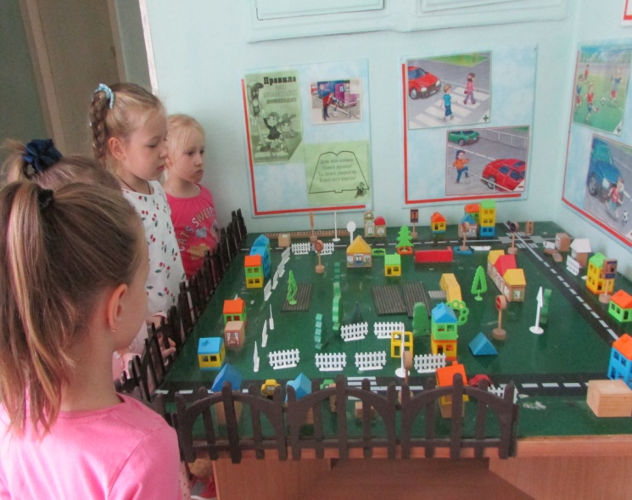
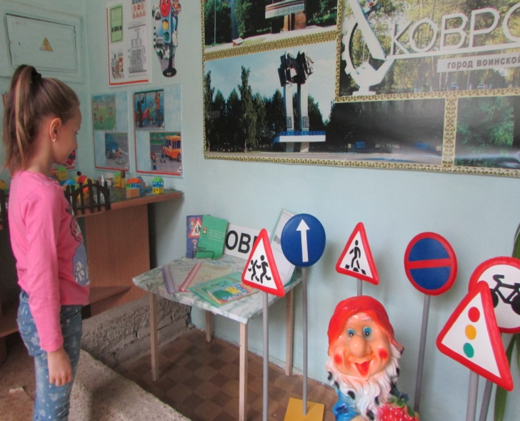
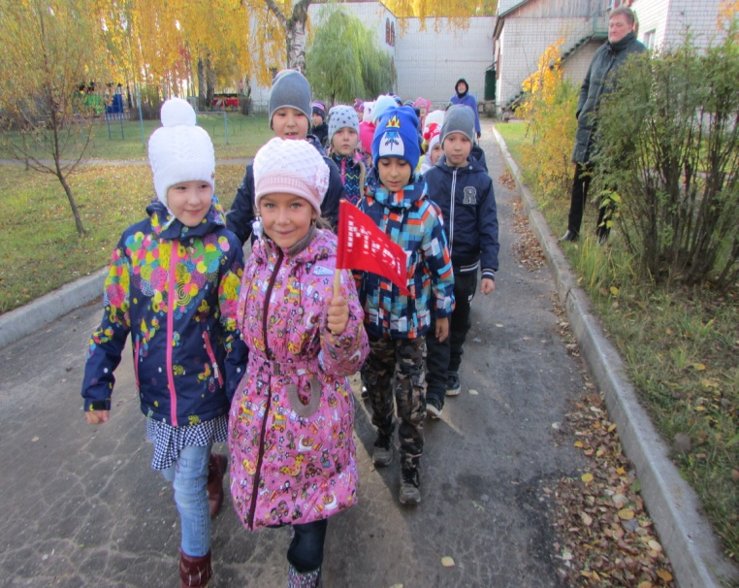
Мероприятие | Фото-отчет
Экскурсия к макету, уголку ПДД, целевые прогулки к перекрестку /дошкольный возраст/

Slide 16
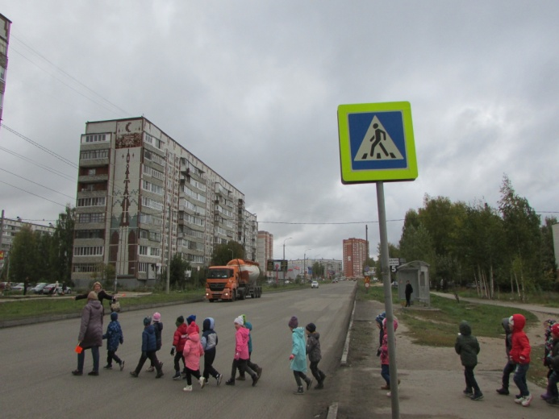
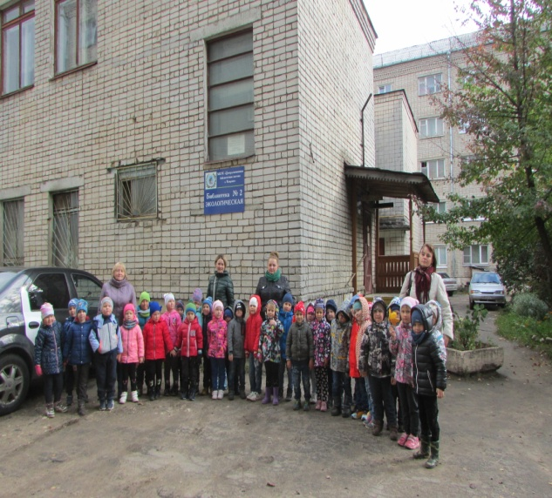
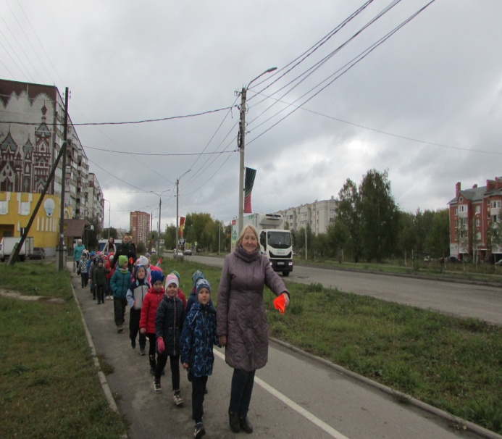
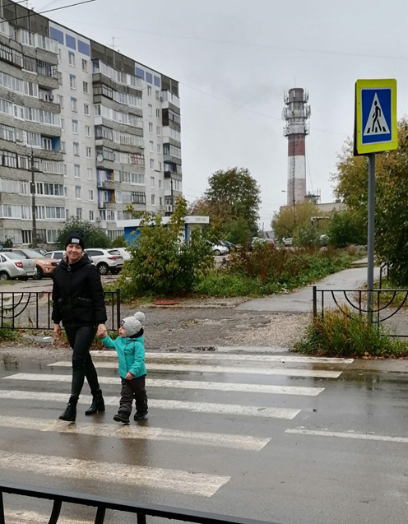
Мероприятие | Фото-отчет
Экскурсия детей старшего дошкольного возраста по безопасному маршруту с преодолением пешеходных переходов «Салтаниха» и «ТЦ Русь»

Slide 17
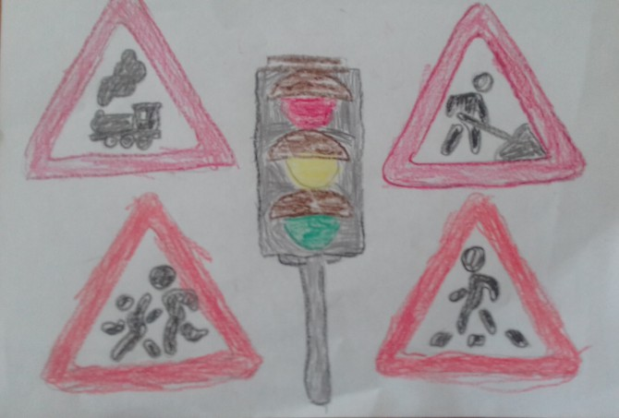
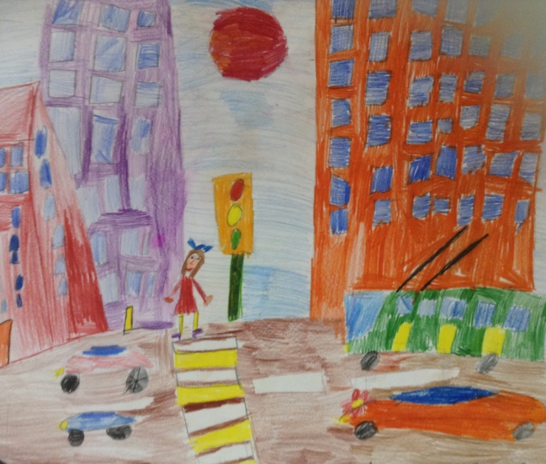
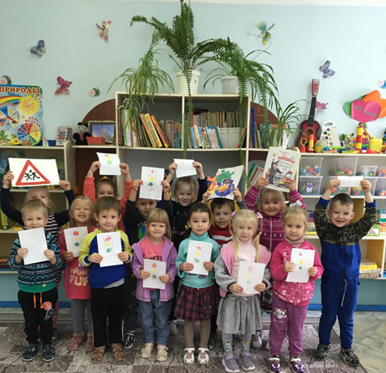
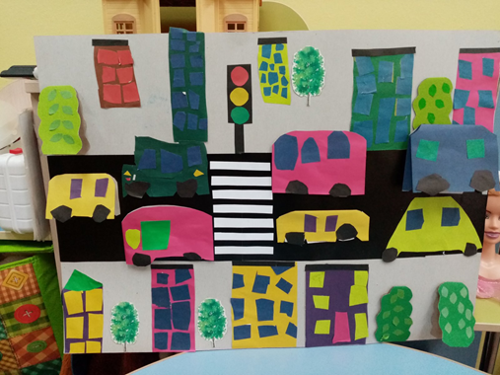
Мероприятие | Фото-отчет
Продуктивная деятельность Конструирование «Улица города», «Дорожные знаки», «Дороги города» Аппликация « Светофор» Рисование «Дорожный знак», « Улица города», «Транспорт»

Slide 18
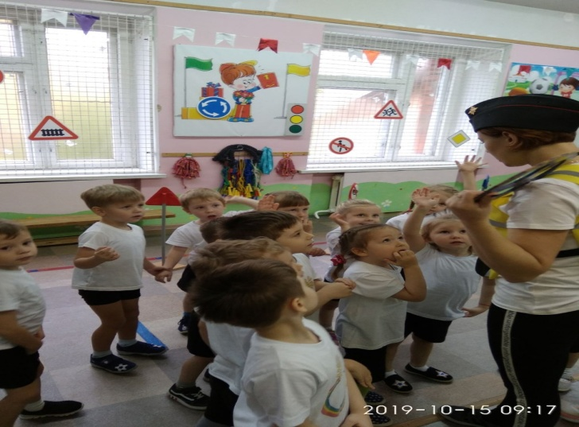
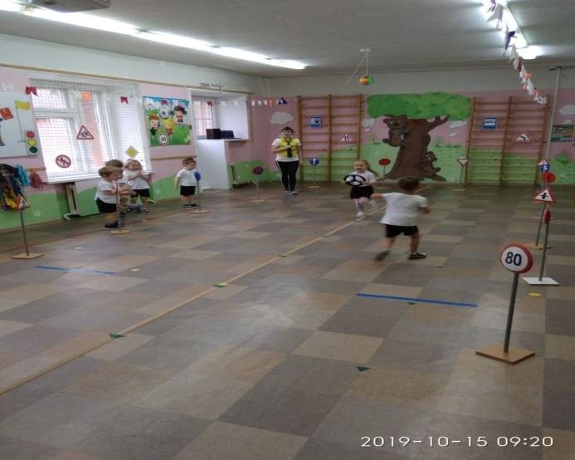
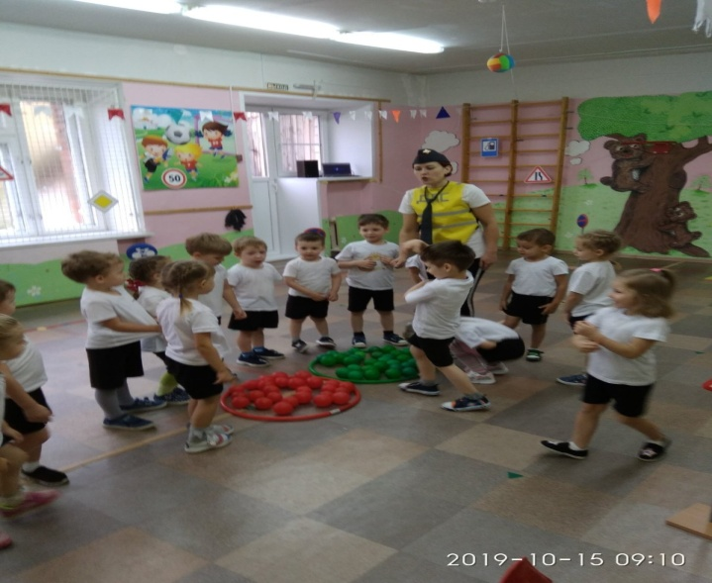
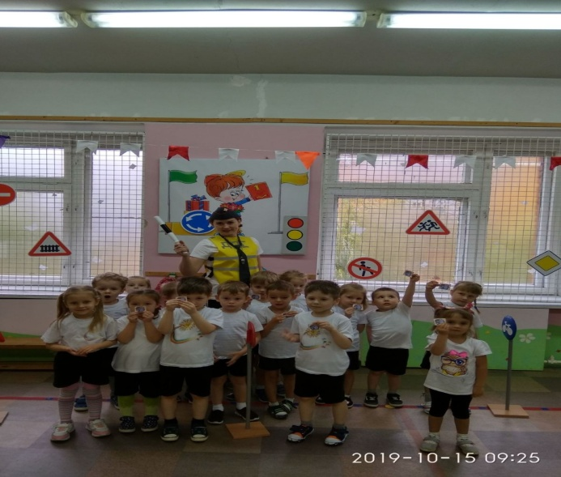
Мероприятие | Фото-отчет
Итоговое мероприятие – физкультурное развлечение по ПДД «Азбука дорожного движения»

Slide 19




Мероприятие | Фото-отчет
Итоговое мероприятие – физкультурное развлечение по ПДД «Азбука дорожного движения»

Slide 20




Мероприятие | Фото-отчет
Папка-передвижка «Памятка пешехода», «Правила дорожного движения в зимний период» Памятка « Рекомендации родителям по ПДД», «С детьми на улице»

Slide 21

Мероприятие | Фото-отчет
Информация на сайте ДОУ | http://t242019.dou.obrazovanie33.ru/bezopasnost/

Slide 22
Таким образом, развивающая предметно -
пространственная среда, созданная в
МБДОУ № 23, обеспечивает успешное освоение
детьми правил дорожного движения, способствует
формированию навыков практического применения и
соблюдения ими правил дорожного движения. Наша
работа на этом не заканчивается. Каждый год к нам
приходят малыши и наша задача подготовить их к
жизни в социуме, предостеречь от опасности на
дорогах.
Интерес к «проблеме безопасности на дорогах» у
воспитанников ДОУ и их родителей возрастает,
потому что мы, педагоги, к этому неравнодушны.

